Slide 1
COMPUTER
VISION
GROUP 2
MEMBERS
Lã Huy Hoàng
Hoàng Minh An
Nguyễn Văn Vũ
Vũ Minh Nghĩa

Slide 2
STRUCTURES
1
4
7
GIỚI THIỆU
BACKBONE
KẾT QUẢ,
SO SÁNH
2
5
8
VẤN ĐỀ
OBJECT DETECTOR
XU HƯỚNG TƯƠNG LAI
3
6
9
DATASET, PHƯƠNG PHÁP ĐÁNH GIÁ
LIGHTWEIGHT NETWORKS
KẾT LUẬN

Slide 3
GIỚI THIỆU
Phát hiện đối tượng là nhiệm vụ phân loại và định vị các đối tượng trong hình ảnh hoặc video
Phát hiện đối tượng là một nhiệm vụ tầm thường đối với con người. Nhưng trên máy tính là một nhiệm vụ khó khăn cho đến đầu thập kỷ trước
Các mô hình phát hiện đối tượng ban đầu như Viola-John, HOG. Các mô hình này chậm không chính xác và hoạt động kém trên các bộ dữ liệu không đầy đủ
Sự ra đồi trở lại của CNN và Deep Learning đã hoàn thiện vấn đến nhận diện đối tượng rất nhiều khi sử dụng nó với bộ dataset Imagenet. Ứng dụng nổi bật như xe tự lái, phát hiện danh tính, y tế, an ninh

Slide 4
Viola-John
Được đề xuất năm 2001, được phát triển chủ yếu cho phát hiện khuôn mặt
Hiệu quả với hình ảnh 384x288 ở tốc độ 15 frame/s
Kích thước nhỏ gọn ( chỉ 50.000 parameters so với hàng triệu parameters của CNN) do vậy khả năng tính toán hạn chế
Viola-John chỉ phát hiện các khuôn mặt ở chế độ xem đầy đủ ( không bị che) trực diện , thẳng đứng, đủ ảnh sáng, kích thước đầy đủ ( chiếm hầu hết khung hình )

Slide 5
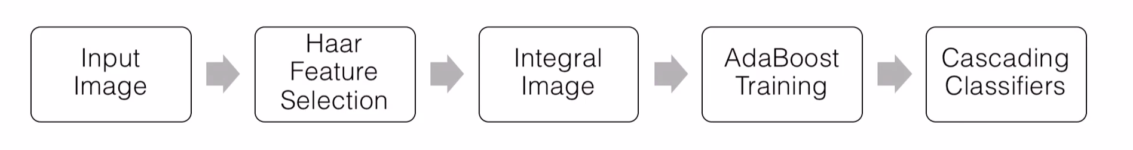
Viola-John
Các bước của thuật toán :
Lựa chọn bộ phân loại Haar
Xem xét hình ảnh ( đủ ánh sáng, chính diện,.. Đủ diều kiện ) và đưa ra quyết định hình ảnh có được đào tạo hay không.
Đào tạo bằng thuật toán AdaBoost
Phân loại

Slide 6
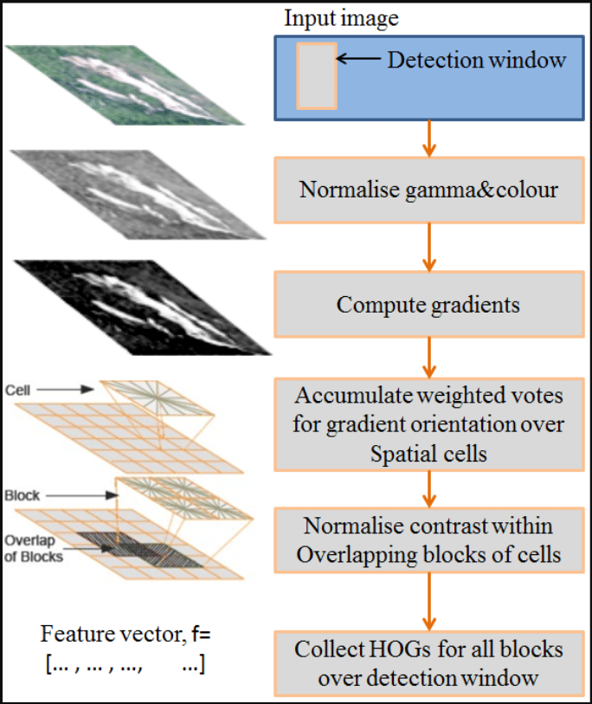
HOG
Histogram of Oriented Gradients mô tả hình dạng và hình dạng đối tượng cục bộ trong một hình ảnh
Bài toán HOG thường gồm 5 bước :
+ Chuẩn hóa hình ảnh trước khi xử lí
+ Tính toán gradient theo cả hướng
+ Lấy trọng số chính là cường độ gradient của mỗi
pixel trong một cell
+ Chuẩn hóa các blook
+ Thu thập các gradient định hướng để tạo ra
feature vector cuối cùng

Slide 7
CNN
Convolutional Neural Network là mạng nơ-ron nhân tạo, còn được biết tới là mạng nơ-ron nhân tạo bất biến.
Mạng CNN được thiết kế với mục đích xử lí dữ liệu thông qua nhiều lớp
CNN có thể tạo ra được hệ thống thông minh phản ứng với độ chính xác khá cao

Slide 8

CÁC THÀNH PHẦN TRONG CNN
CNN
FEATURE
CONVOLUTIONAL
POOLING LAYER
ACTIVATION FUNCTION
FULLY CONNECTED

Slide 9
FEATURE
Được định Nghĩa là đặc điểm, khi sử dụng thuật toán CNN so sánh hình ảnh theo từng mảnh, mỗi mảnh đó được gọi là Feature
Mỗi Feature được xem như một hình ảnh mini hay gọi là những mảng 2 chiều nhỏ, các Feature tương ứng với khía cạnh nào đó của hình ảnh và chúng khớp lại với nhau.

Slide 10
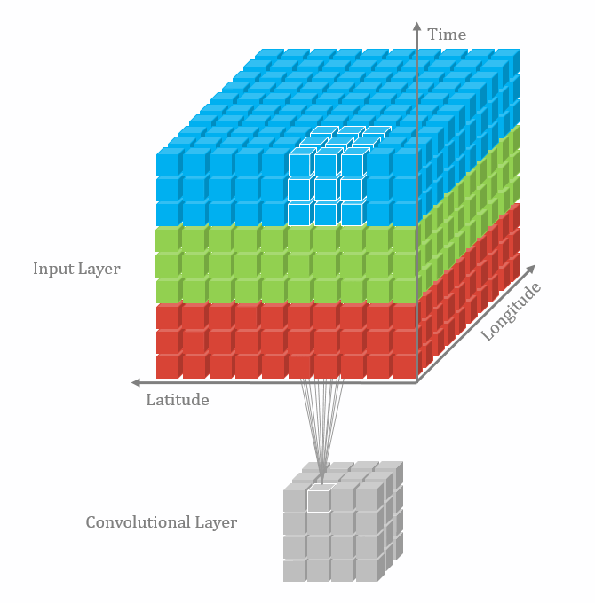
CONVOLUTIONAL
- Convolutional Layer được xem là lớp có vai trò quan trong nhất trong CNN vài Conv đại diện CNN thực hiện mọi phép toán
CONVOLUTIONNAL LAYER
Filter Map
Stride
Padding
Feature Map

Slide 11

Filter Map
- Filter Map là những ma trận 3 chiều bao gồm những con số chính là Parameters
Stride
- Stride được hiểu là khi chúng ta dịch chuyển Filter Map theo Pixel và dựa vào giá trị từ trái sang phải .

Slide 12
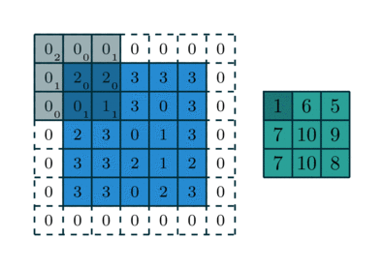
Padding
- Là những giá trị 0 được thêm vào input
Feature Map
- Đây là kết quả hiện thị sau mỗi lần Filter Map quét qua input

Slide 13

POOLING LAYER
Khi đâu vào quá lớn, các lớp pooling được dịch chuyển vào giữa các Conv layer nhằm giảm cấc parameters
CNN sẽ xuất hiện nhiều lớp Filter, mỗi Filter sẽ cho ra một max pooling khác nhau.

Slide 14
ACTIVATION FUNCTION
Là hàm kích hoạt trong Neural Network, được biết đến với nhiệm vụ chính là kích hoạt mạng nơ-ron.
Activation function cơ bản như sigmoid, tanh, relu. Softmax,..
Relu được sử dụng khá phổ biến và thông dụng vì nó sở hữu những ưu điểm như hỗ trợ tính toán nhanh.

Slide 15
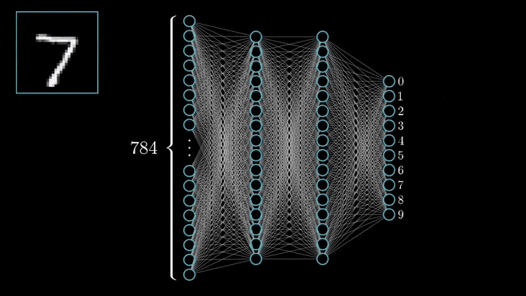
FULLY CONNECTED
Fully Connected Layer thường được sử dụng để đưa ra kết quả
Sau khi các lớp Conv và Pooling nhận được các ảnh đã truyền qua chúng và thu được kết quả là Model ta cần Fully connected để liên kết các đặc điểm này và cho ra output

Slide 16
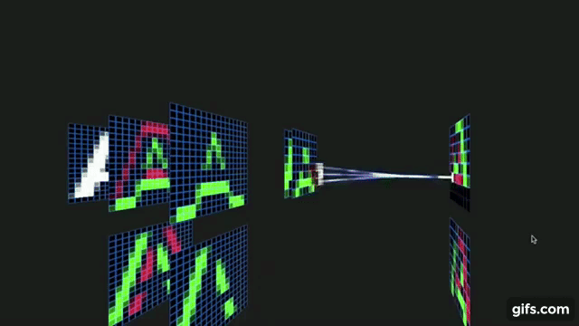
CNN
Là tập hợp nhiều lớp Conv chồng lên nhau sử dụng các hàm Activation Funtion để kích hoạt trọng số ở các node.

Slide 17
VẤN ĐỀ
Phát hiện đối tượng đi đến việc vẽ các bounding box xung quanh các đối tượng được phát hiện, cho phép chúng ta xác định ví trí của chúng trong một cảnh nhất định
OBJECT DETECTION
Object Localization
Object classification

Slide 18
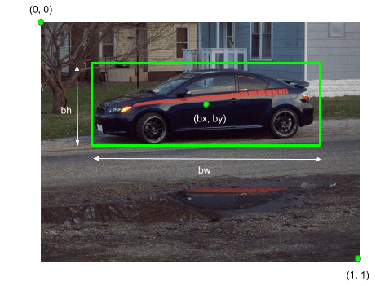
Object Localization
Ta cần xác định được vị trí của object trong hình ảnh
Một Bouding box được khởi tạo bằng các tham số
+ bx, by : tọa độ tâm bounding box
+ bw : chiều rộng của bouding box trong ảnh
+ bh : chiều cao của bouding box trong ảnh

Slide 19

Object classification
Sử dụng Deep Learning và mạng nơ-rơn CNN để giải quyết bài toán

Slide 20
VẤN ĐỀ
KHÓ KHĂN
Những khó khăn trong bài toán Object detection
+ Có thể nhận diện sai các object có sự tương đương với nhau. Điều này có nhiều lý do như độ chiếu sáng, tư thế, điểm nhìn , … kích thước của object cũng là một khó khăn ảnh hương để việc detect và chiết xuất đặc trưng.
+ Thiếu hụt data -> dẫn đến độ chính xác của model không cao
+ các mô hình ngày nay đòi hỏi sự tính toán cao cho nên cần các thiết bị có tính năng cao.

Slide 21
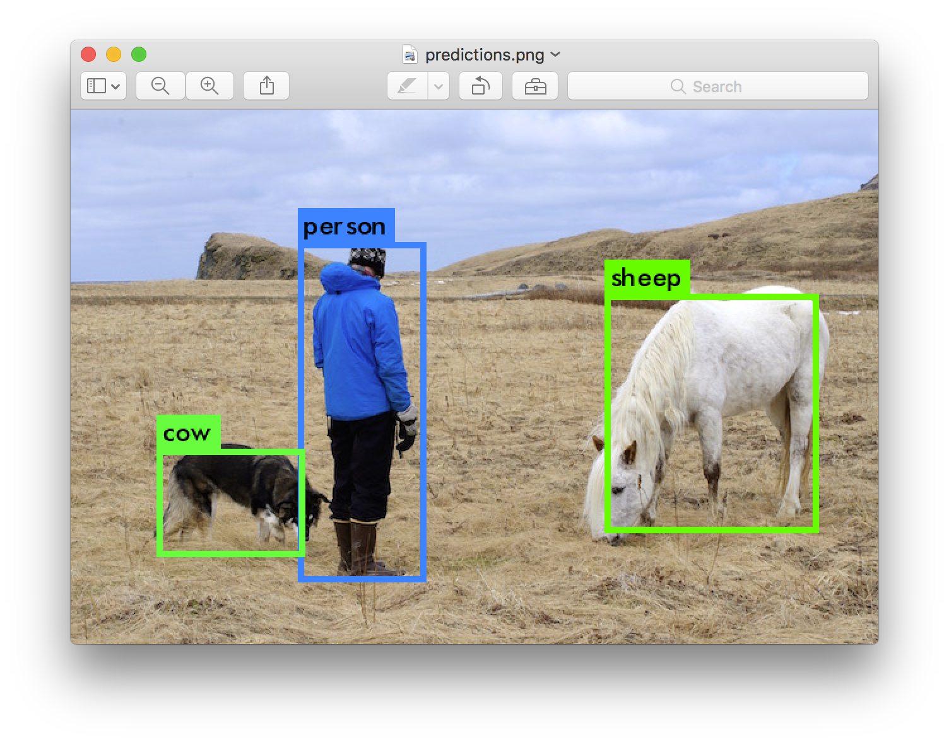
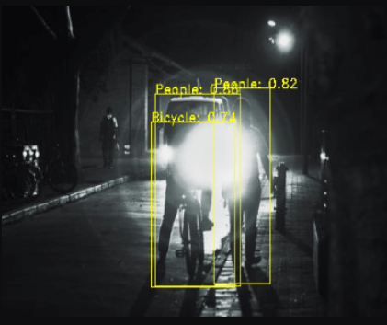
KHÓ KHĂN

Slide 22
DATASET – PHƯƠNG PHÁP ĐÁNH GIÁ
Dataset
Các bộ dataset được sử dụng phổ biến hiện nay :
+ PASCAL VOC
+ ILSVRC
+ MS-COCO
+ Open Image

Slide 23
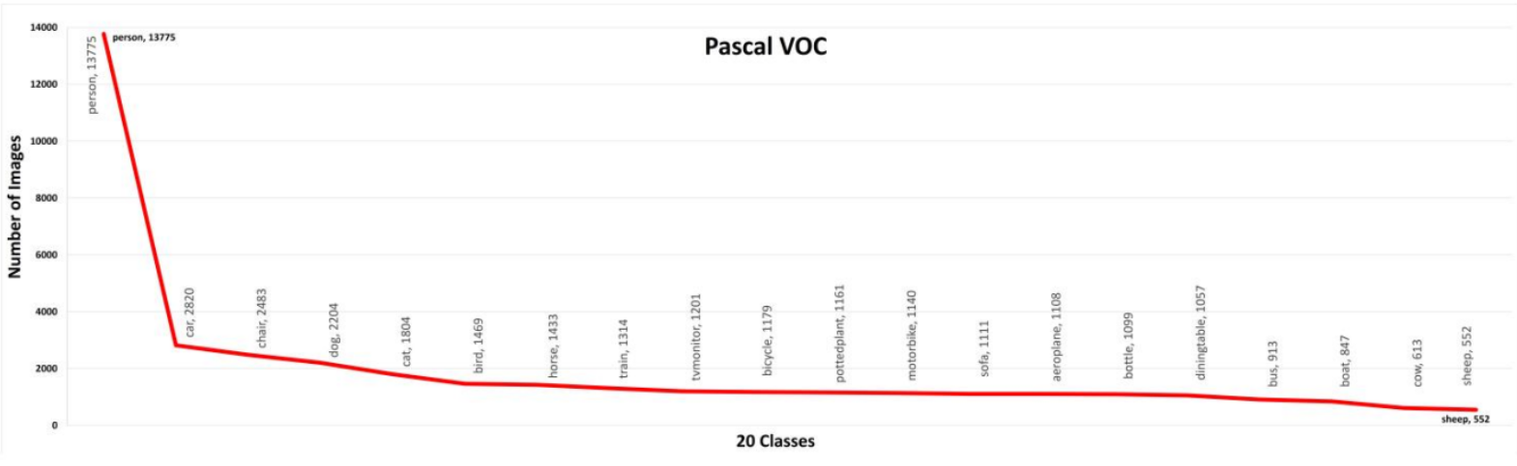
PASCAL VOC
Chứa 20 object classes bao gồm các loại phương tiện ( Oto, xe máy, xe đạp, … ) các loài vật ( chim, mèo, bò, chó, ngựa, cừu, và người.
Số lượng ảnh được tang dần từ 1500 hình ảnh với 2200 đối tượng được đánh nhãn (2005) lên 11500 hình ảnh và 27000 đối tượng được đánh nhãn 2012

Slide 24
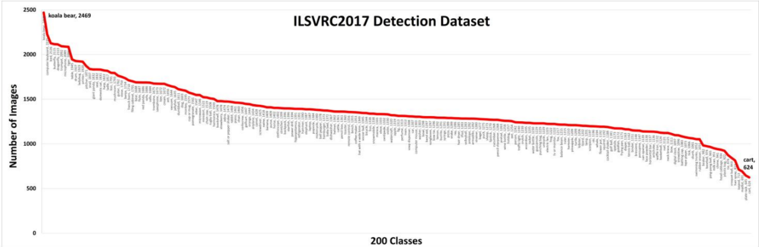
ILSVRC
Tính đến hiện tại ImageNet cung cấp hơn 14 triệu ảnh với hơn 21000 đối tượng, hơn 1 triệu hình ảnh có bounding box có kích thước phổ biến là 500x500
Vẫn chứa nhiều hình ảnh không thực tế, chưa được xử lí ( ánh sáng, góc nhìn, … )

Slide 25
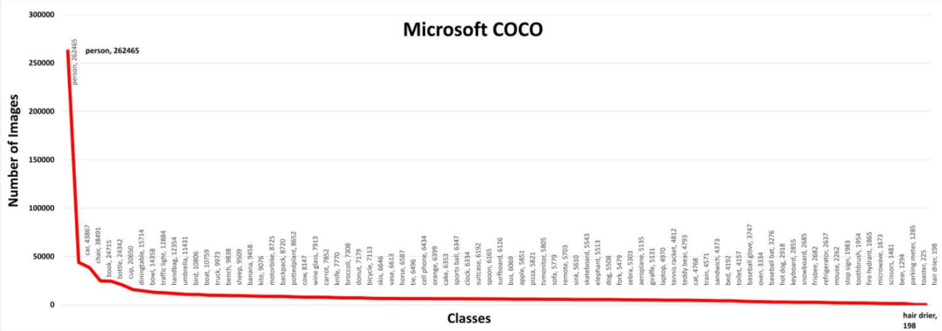
MS-COCO
Được phát hành năm 2014 bao gồm 164.000 ảnh và hiện nay là 384.000 hình ảnh.
Object detection : 80 class và cung cấp các hình ảnh từ các góc nhìn khác nhau bao gồm những thứ mà các objects riêng lẻ có thể được gắn nhãn. ( người, oto,….)

Slide 26
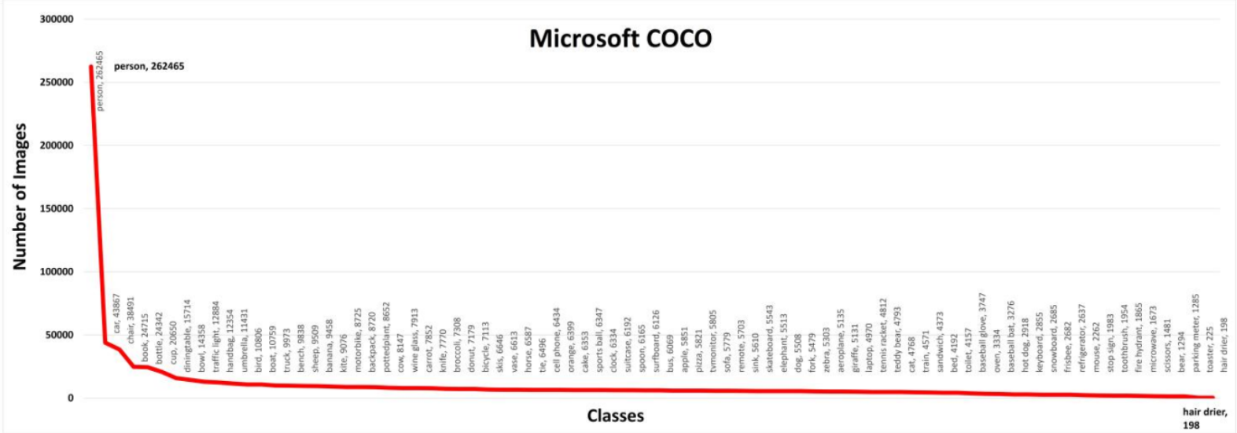
MS-COCO
Stuff Image Segmentation : phân đoạn hình ảnh theo từng lớp pixel với 91 class bao gồm các vật liệu và đối tượng không có ranh giới rõ ràng ( bầu trời, đường phố, cỏ, ..v.v..)

Slide 27
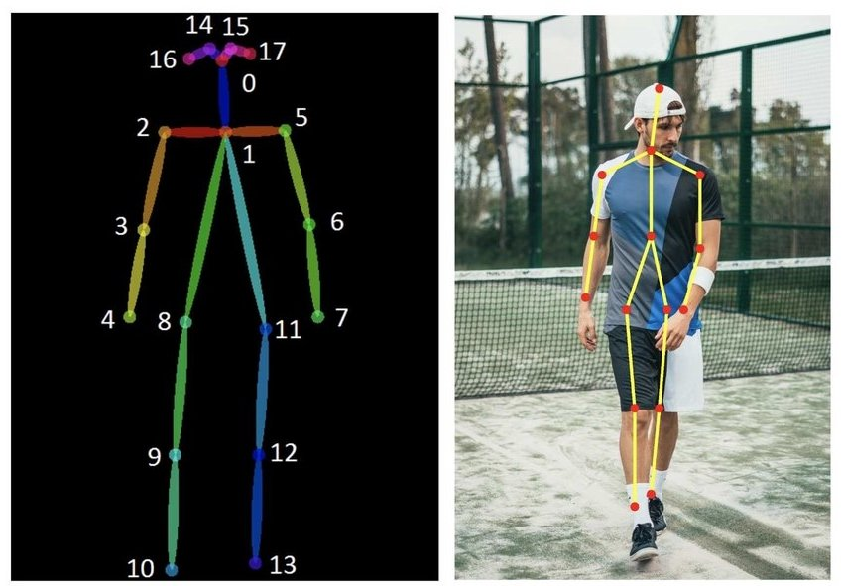
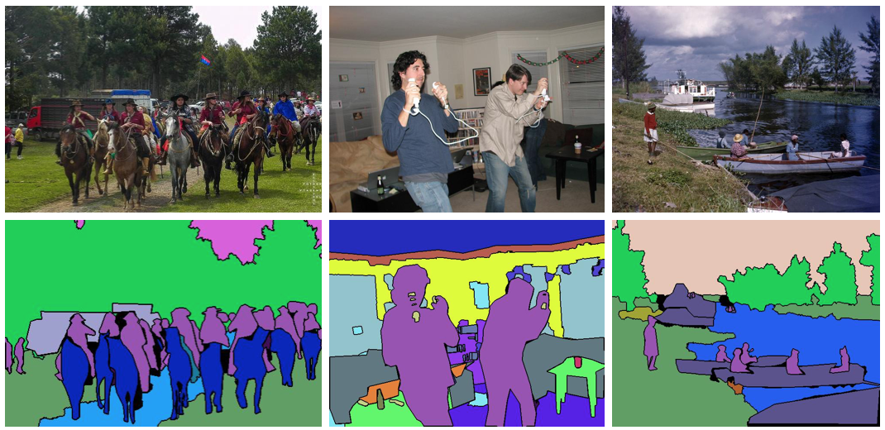
MS-COCO
KeyPoints detection chứ hơn 200.000 ảnh và 250.000 hình ảnh con người được gắn nhãn với 17 điểm chính khác nhau được sử dụng phổ biến để ước tính tư thế

Slide 28
Open Image
Là tập dữ liệu của Google với 9,2 triệu ảnh đã được đánh nhãn và bouding box, cung cấp nhiều hình ảnh thực tế hơn ImageNet
Chứa 16 triệu bounding box cho 600 classes trên 1,9 triệu ảnh
Có đến 3,3 triệu nhãn và 1466 mối quan hệ trên hình ảnh
+ Các cặp đối tượng quan hệ cụ thể : người phụ nữ chơi guitar, bi-a trên bàn,…
+ Thuộc tính của đối tượng : bàn bằng gỗ,…..
+ Hành động của con người : người phụ nữ đang nhảy, …

Slide 29
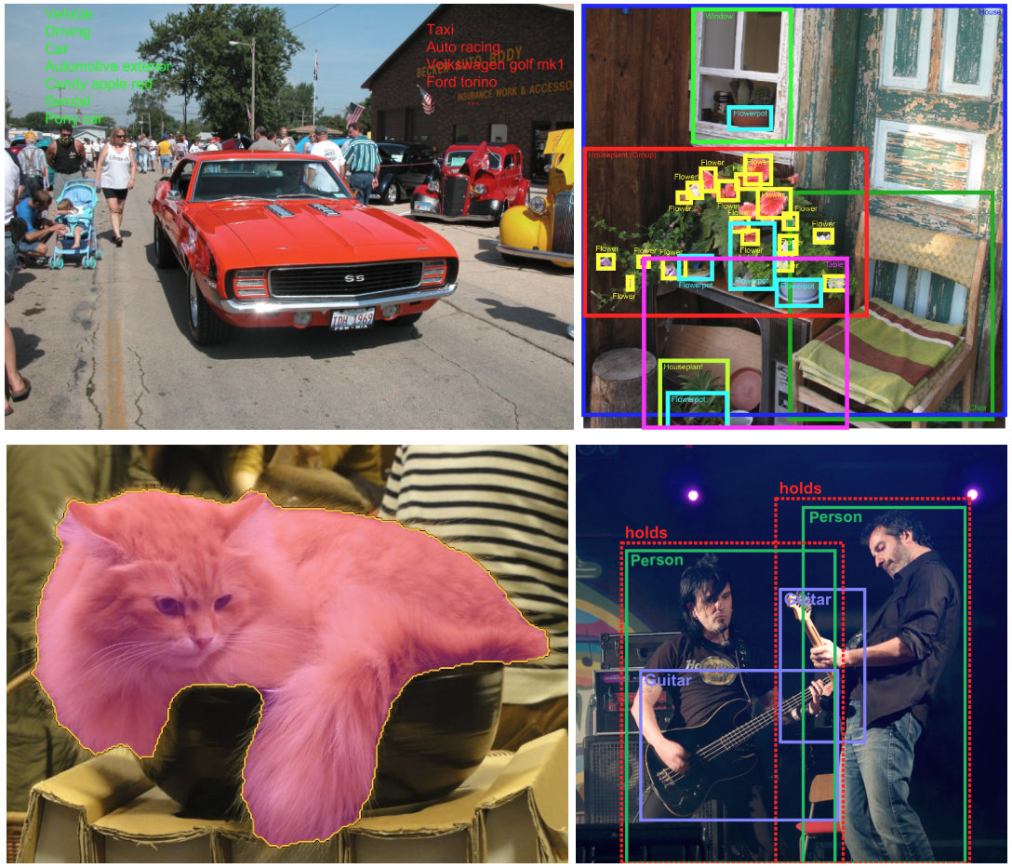
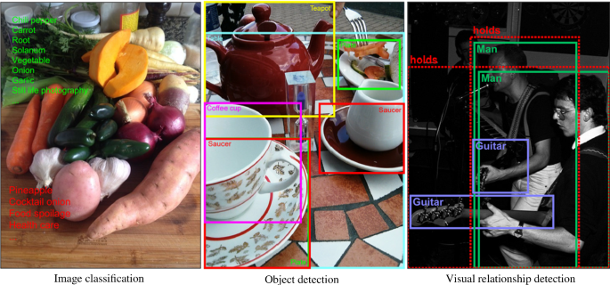
Open Image

Slide 30
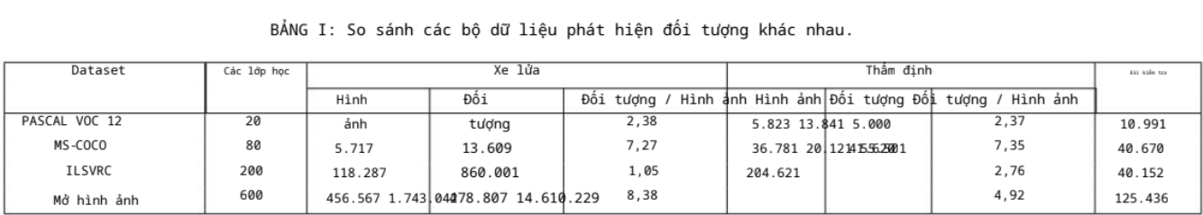
So Sánh

Slide 31
Các vấn đề về sai lệch trong data
Sự thiếu hụt data ( ít data ) cho một số đối tượng gây cản trở khó khăn trong việc học của model, từ đó dẫn đến việc phát hiện không chính xác hoặc không phát hiện.
Ánh sáng và sắc thái của ảnh cũng là một phần nguyên nhân để model học hỏi nhanh hơn và chính xác hơn tân cần có những input rõ rang, đầy đủ với góc nhìn nhiều phía

Slide 32
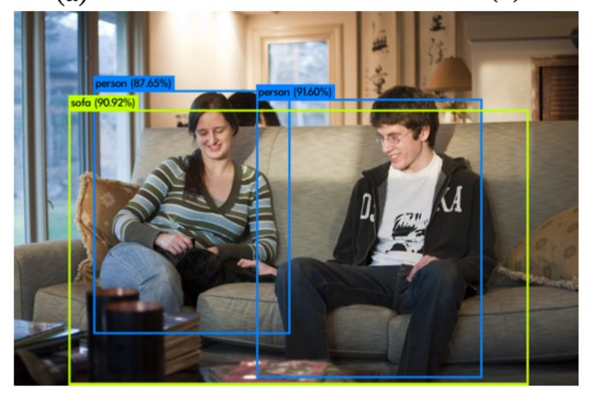
Metrics ( số liệu )
Khi đã đào tạo được một model có thể nhận diện objects, thì bước tiếp theo là biết hiệu suất của nó.
Một kết quả của bộ detector bao gồm danh sách các hộp giới hạn, mức độ tin cậy và các lớp.

Slide 33
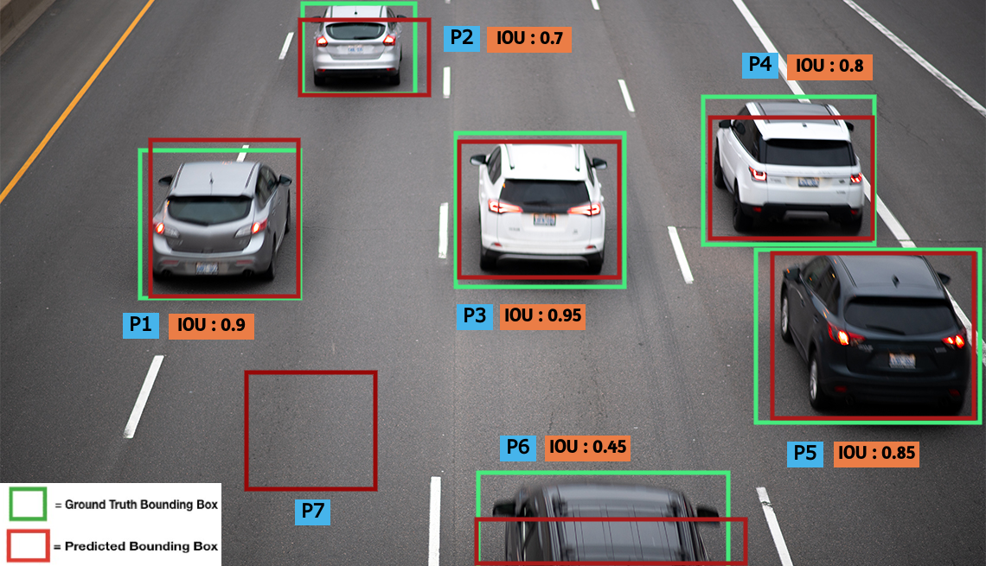
Metrics ( số liệu )
Ta cần hiểu các số liệu khác nhau :
+ IoU : xác định có bao nhiêu đối tượng được phát hiện chính xác, hiểu đơn giản đây là độ chính xác của bouding box khi detect một đối tượng.
khẳng định đúng khi IoU > 0,5
Khẳng định sai khi IoU <= 0,5
Precsion = True positive / ( True positive + False positive )

Slide 34
BACKBONE
Backbone là một trong những thành phần quan trọng nhát trong object detection. Các mạng này trích xuất tính năng từ hình ảnh đầu vào được sử dụng bởi model
BACKBONE
ResNet
VGG
GoogleNet
CSPNet
AlexNet
MobileNet
EfficientNet

Slide 35
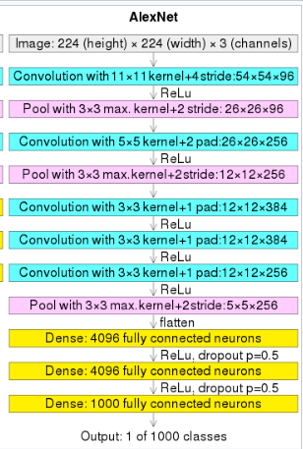
AlexNet
Được đề xuất bởi AlexNet, đạt được độ chính xác cao hơn đáng kể (26%) so với các mẫu hiện đại
AlexNet bao gồm 8 lớp có thể học được bao gồm :
+ 5 lớp Convolution
+ 3 lớp Fully connected

Slide 36
VGG
VGG là cơ sở của các mô hình object detection mang tính đột phá. VGG hiện đang là một trong những backbone nhận diện đối tượng phổ biến nhất
VGG phân biệt 2 loại
+ VGG-16 : bao gồm 13 lớp Convolution Layer và 3 lớp Fully Connected Layer
+ VGG-19 : bao gồm 16 lớp Convolution Layer và 3 lớp Fully Connected Layer

Slide 37

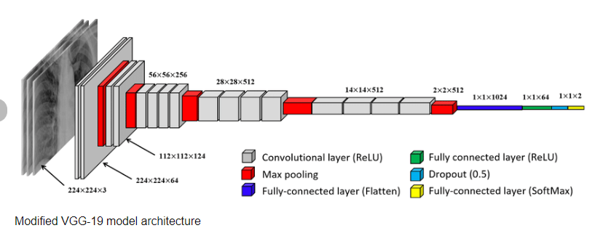
VGG-16
VGG-19

Slide 38
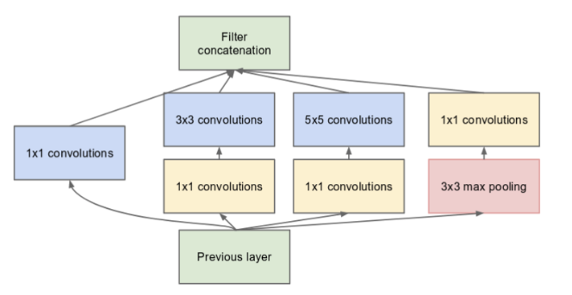
GoggoleNet
Được đề xuất năm 2014, là một trong những bước đột phá lớn trong lĩnh vực Neural Network
Phép toán Conv được thực hiện trên các đầu vào có kích thước Filter ( 1x1 ), ( 3x3 ), ( 5x5 )
Vì mạng tốn nhiều thời gian và tốn kém để đào tạo, nó phải giới hạn số kênh đầu vào bằng các them một tích chập phụ ( 1x1 ) trước các Conv ( 3x3 ) và ( 5x5 ) để giảm kích thước của mạng và thực hiện phép tính nhanh hơn

Slide 39
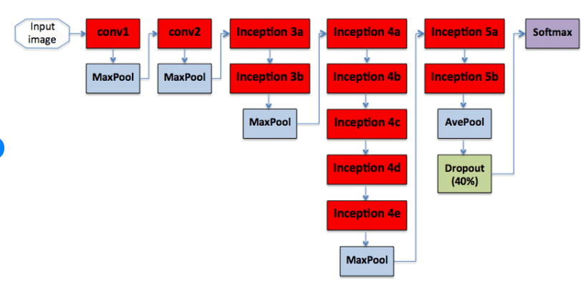
GoggoleNet
Kiến trúc GoogleNet

Slide 40
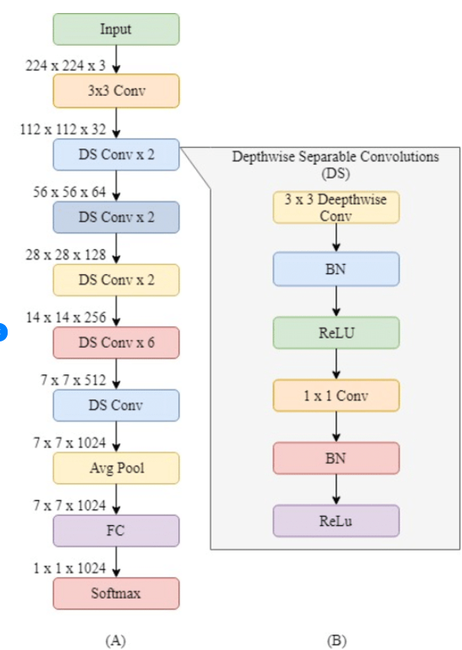
MobileNet
Là một mạng nơ-ron trở nên rất phổ biến trong Computer vision.

Slide 41
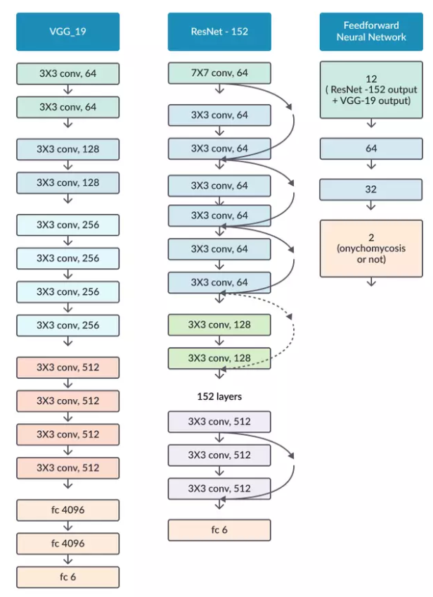
ResNet
Để giải quyết vấn đề Vanishing hoặc Exploding gradient, mạng này đã đưa ra một khái niệm đó là Residual Blook ( khối dư )
Sử dụng một kĩ thuật gọi là skip connection, có nghĩa là bỏ qua connection activation bằng cách bỏ qua một số lớp ở giữa
Kiến trúc mạng : sử dụng 34 lớp lấy cảm hứng từ VGG-19

Slide 42
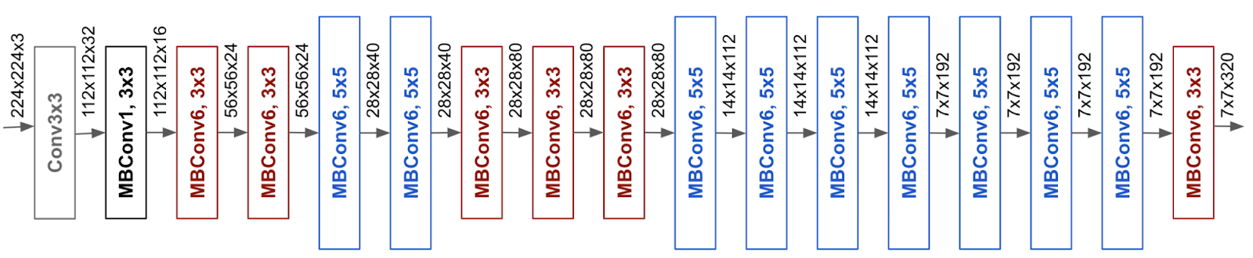
EfficientNet
Kiến trúc sử dụng tích chập nút cổ chai ngược trên MobileNet
Mở rộng quy mô để có được một nhóm mô hình được gọi là EfficientNet
EfficientNet đạt được độ chính xác cao hơn và hiện quả tốt hơn so với các mạng CNN hiện có.

